Slide 1

主升系列课程
收集表案例解析

Slide 2
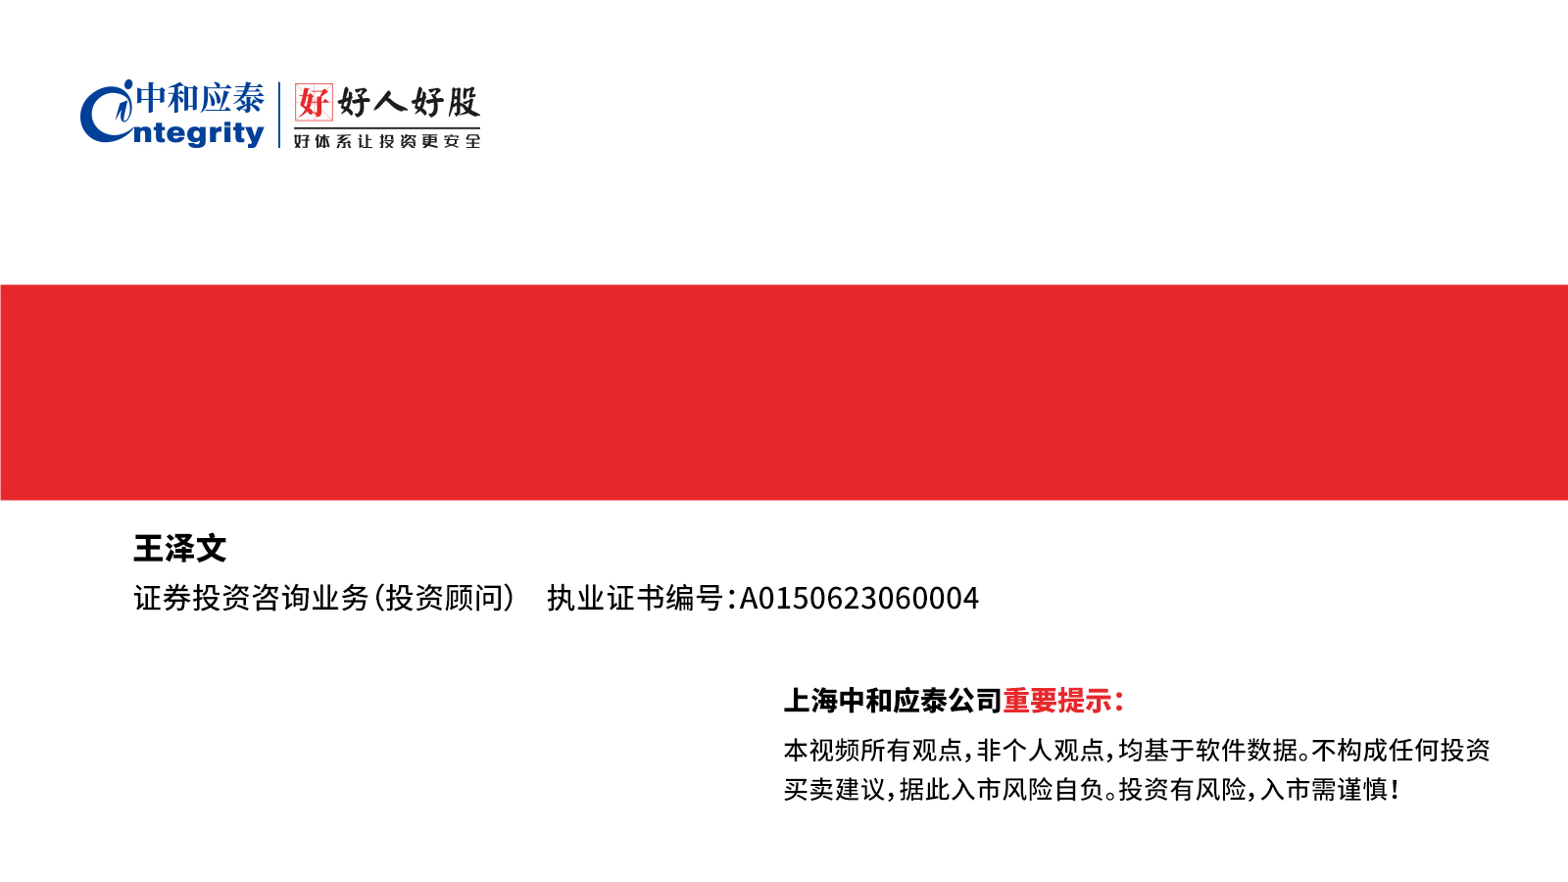

建立自己的交易核心框架，一切学习的东西都是在辅助加强核心框架的操作，系统性思维
见路不走是一种对自己交易的尊重，什么钱都想赚的人往往什么都赚不到，
高手只赚一种钱，十年磨一剑

Slide 3
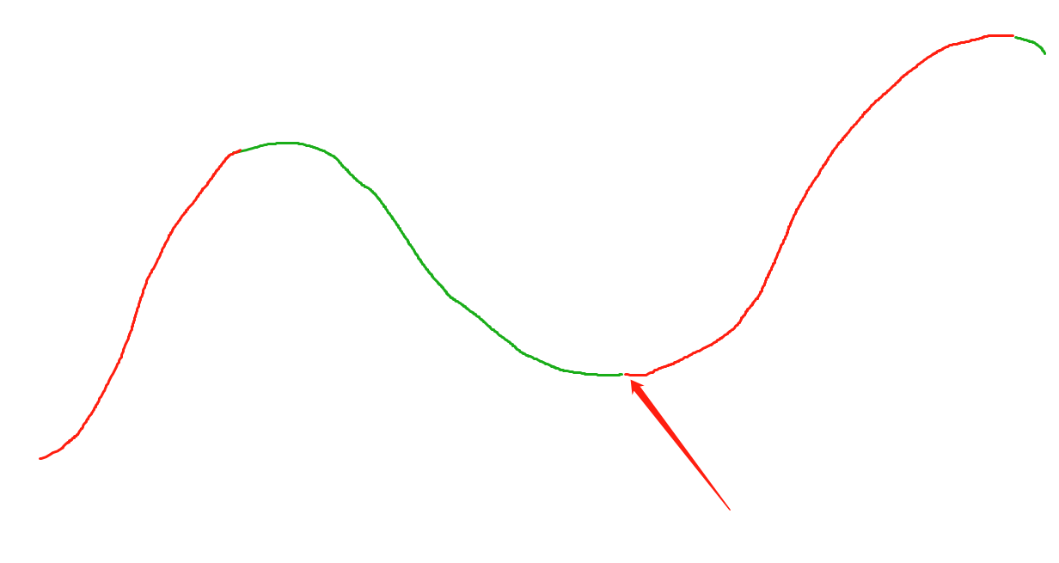
行情的顺境与逆境-小资金经历一轮完整的顺逆（顺势择强）

Slide 4
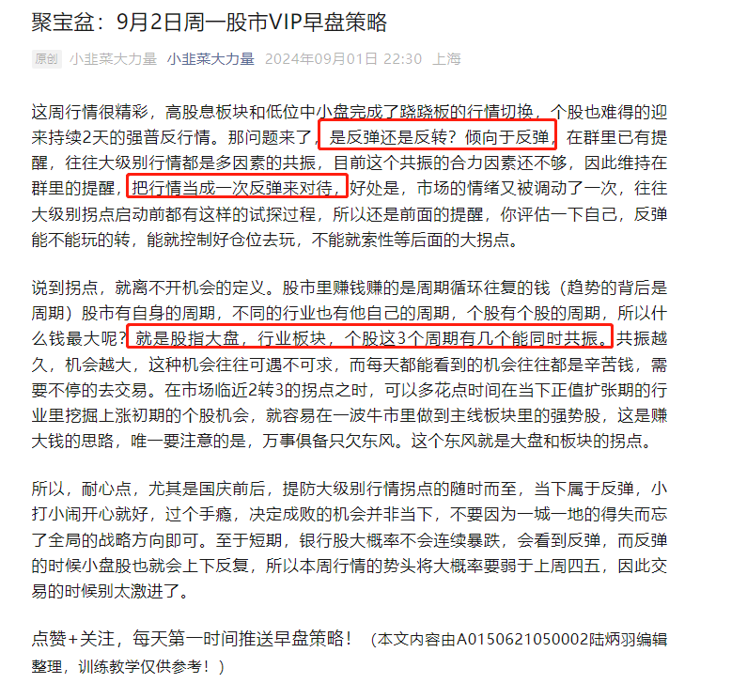

Slide 5
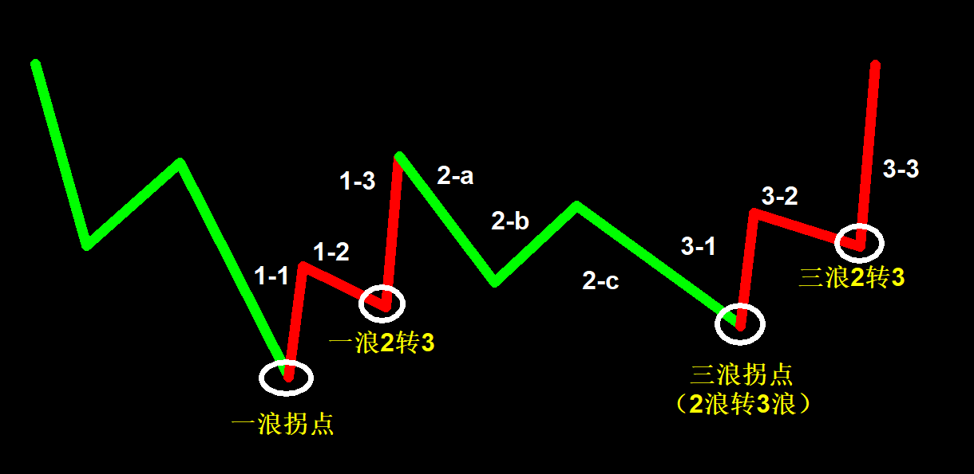
一浪：空间最大，资金效率最低。
三浪：空间中等，资金效率中等。
三浪3：空间最小，资金效率最高。
一浪3：效率不如3-3，除非是主线板块，否则做的少

Slide 6
系统性复盘的两种主要思路
自上而下——先大盘（天时配合），再板块，最后个股
自下而上——先个股（强扭转），再板块，大盘确认

Slide 7
三位一体——大盘，板块，个股
大盘环境是天时（以多空趋势线的不同级别变化参考指数的走势），板块顺势，个股关注强扭转
以史为鉴，知兴替，识多空，顺周期，

Slide 8
位置定性——主要指数交互印证识多空
趋势不会一天形成，也不会一天结束，每一个阶段都有对应阶段的特征，客观跟随，等市场表态，

Slide 9
位置定性——主要指数交互印证识多空
反抽-反弹-反转

Slide 10
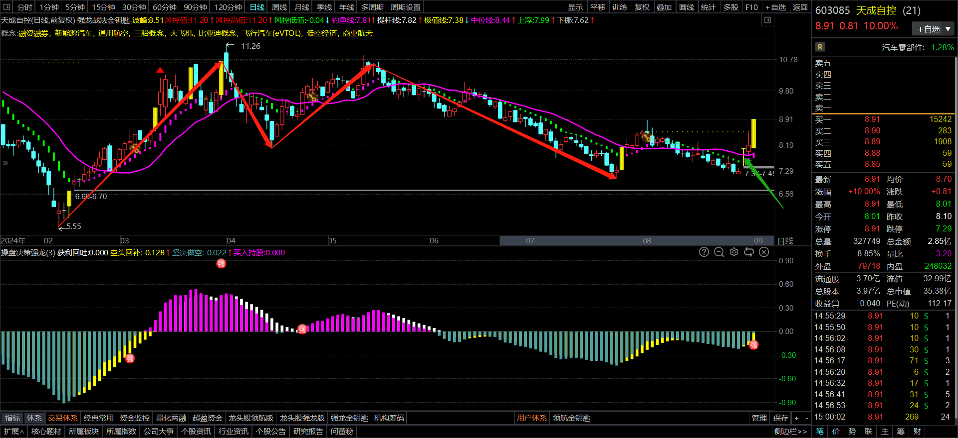

Slide 11
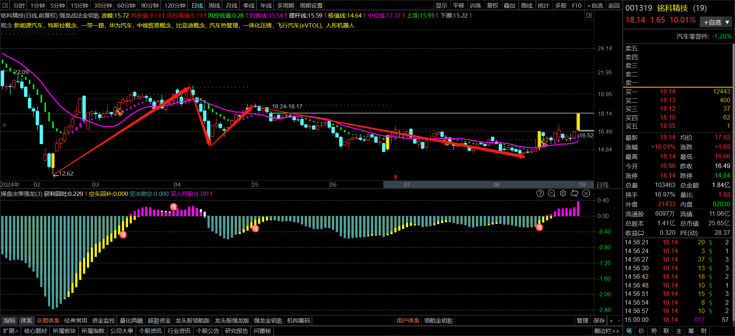

Slide 12
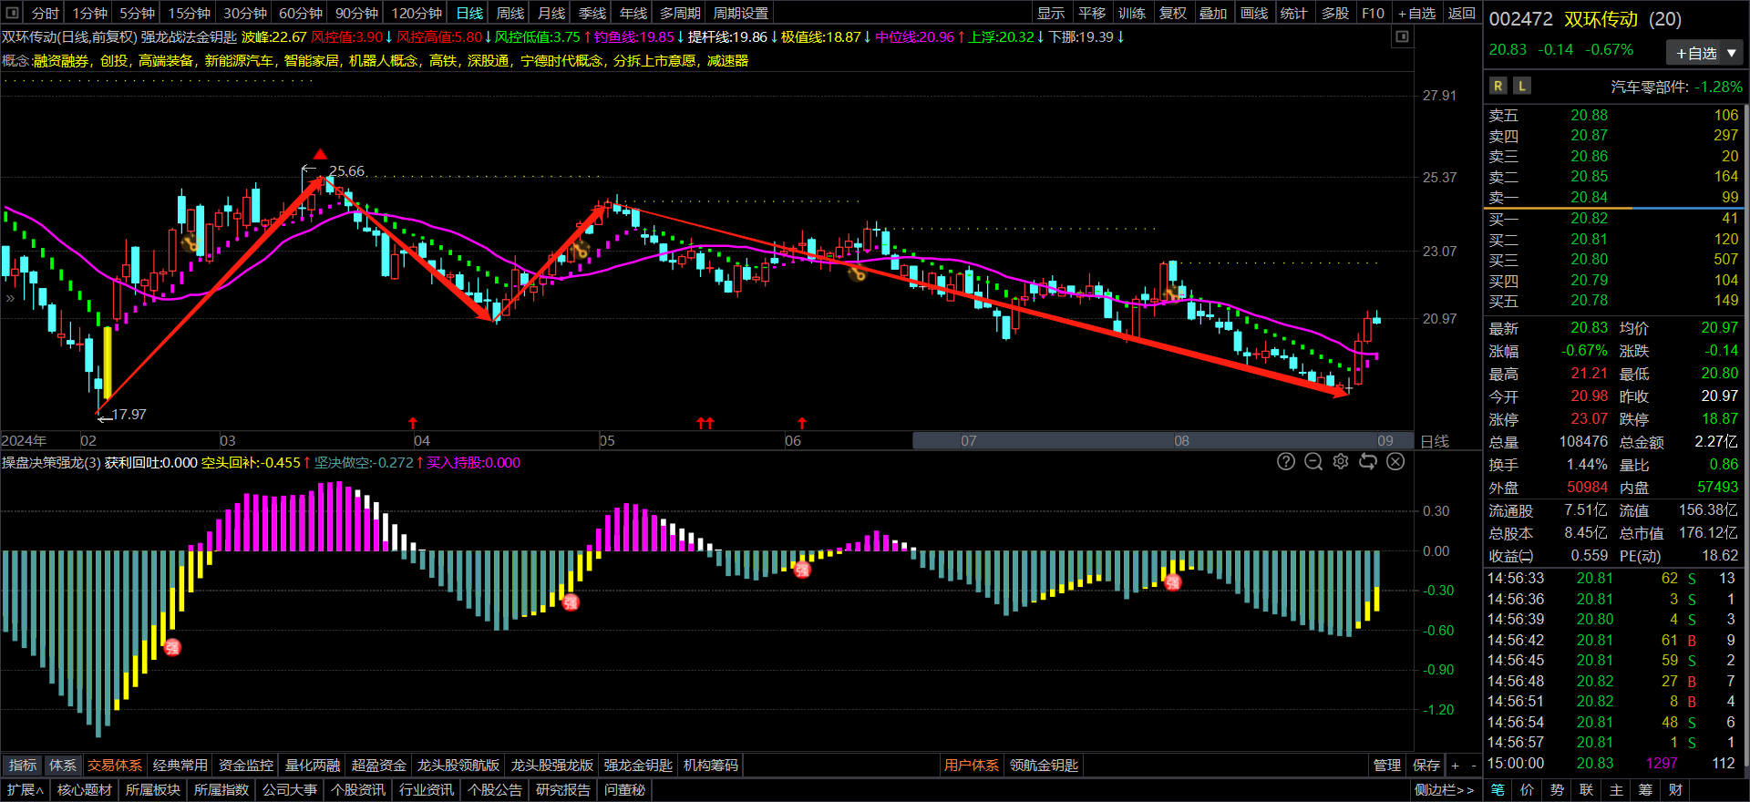

Slide 13
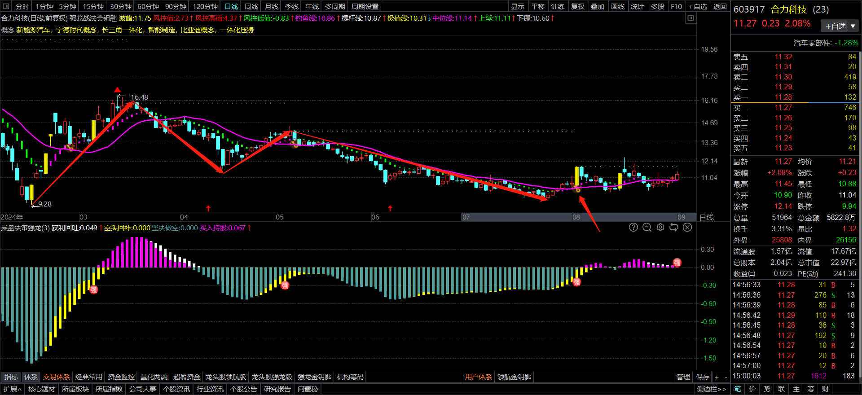

Slide 14
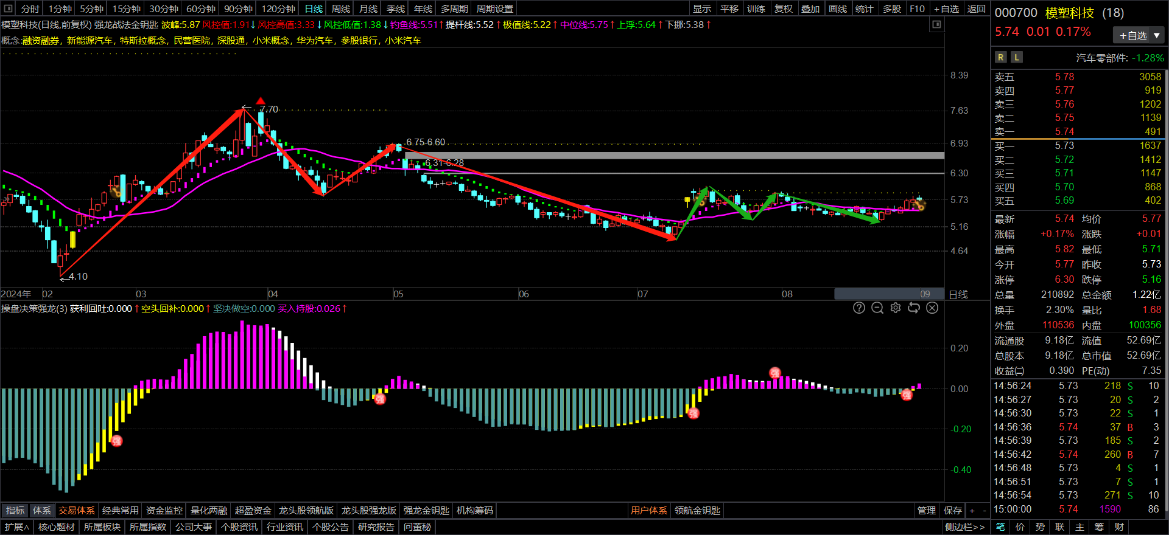

Slide 15
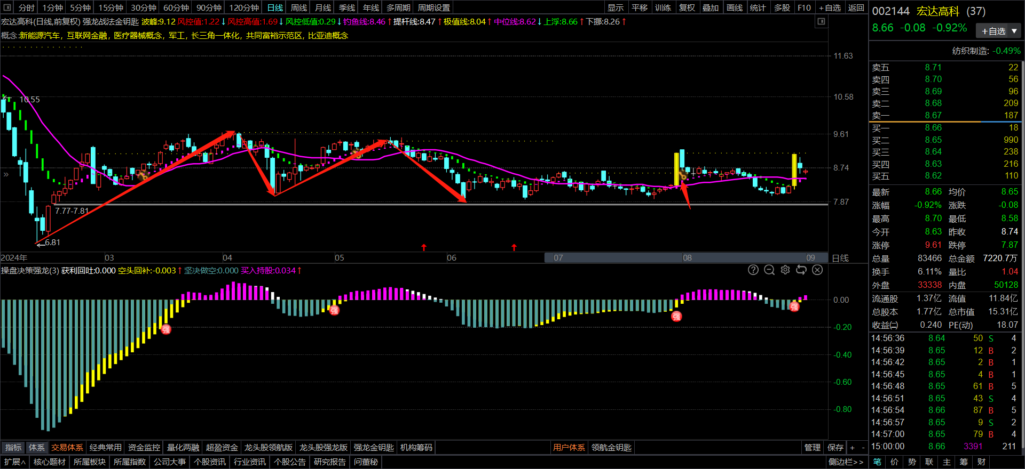

Slide 16
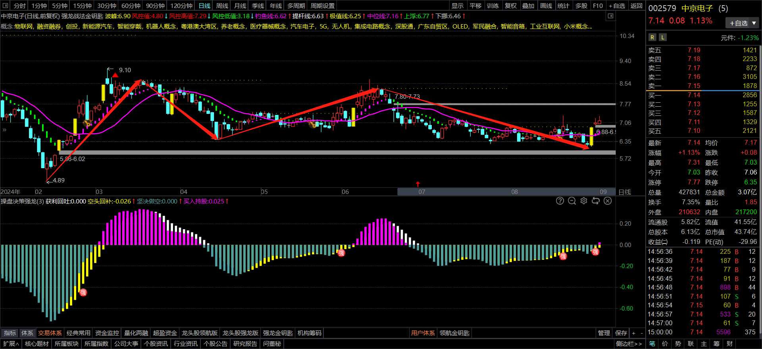

Slide 17
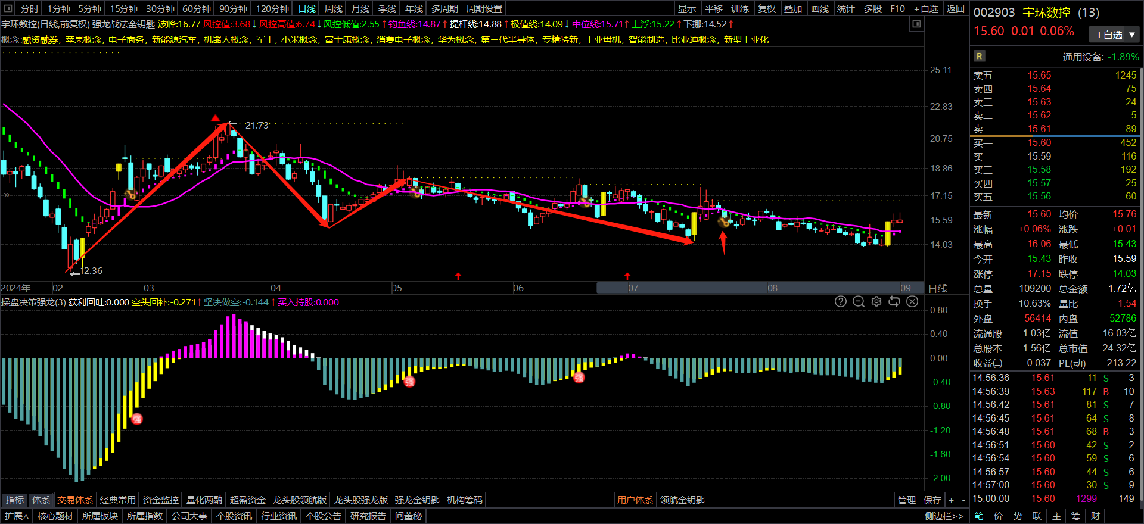

Slide 18
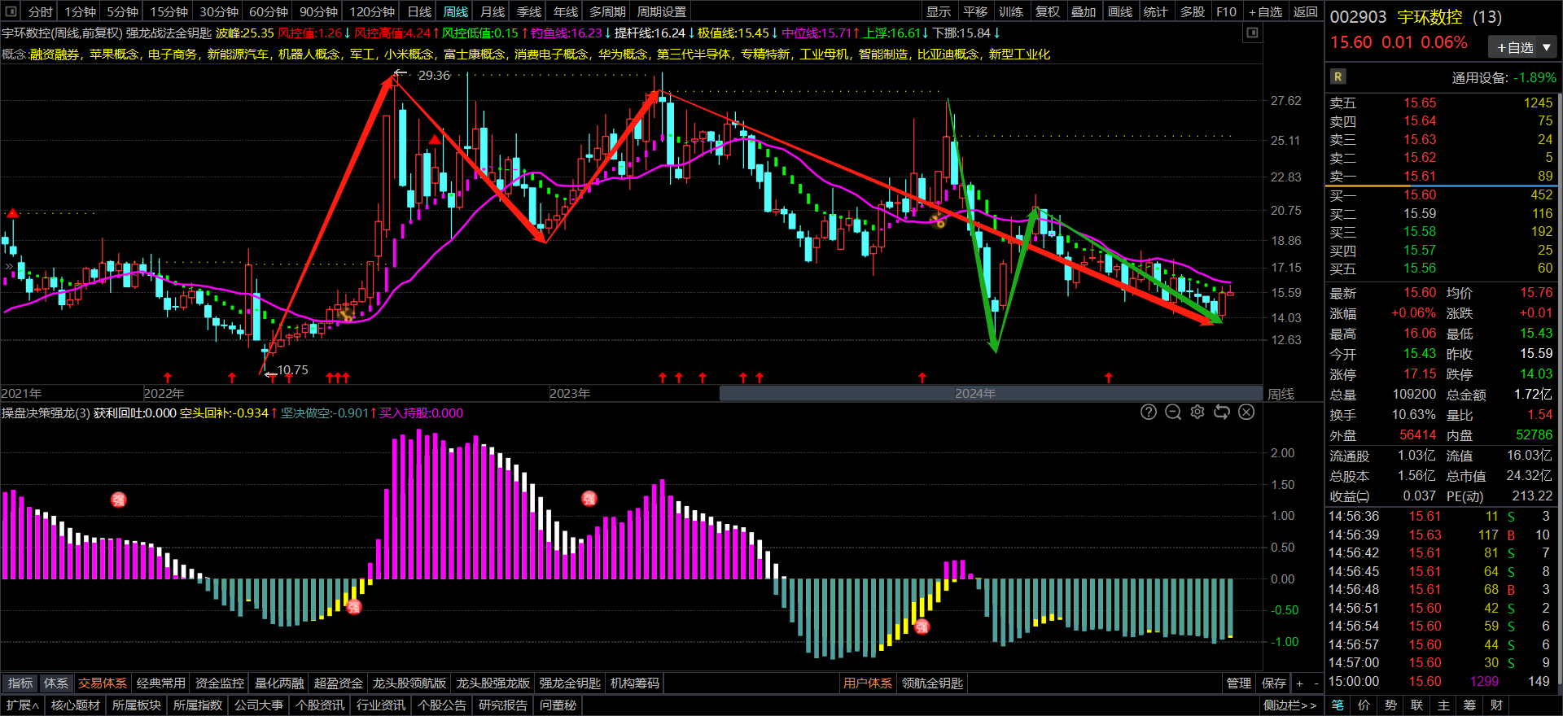

Slide 19
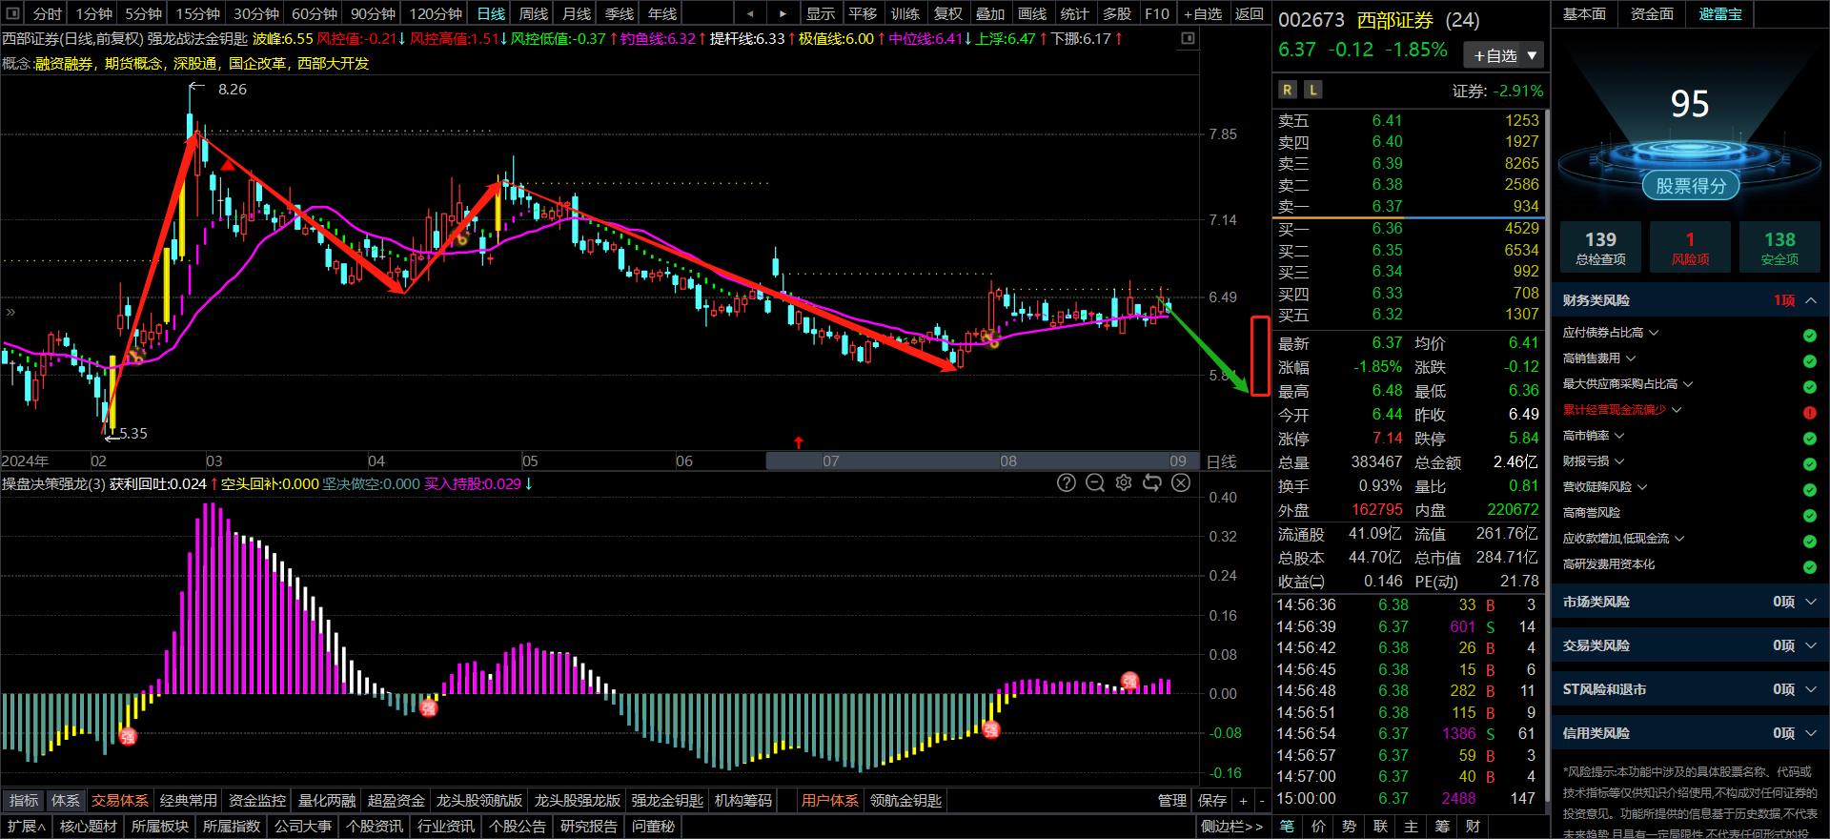

Slide 20
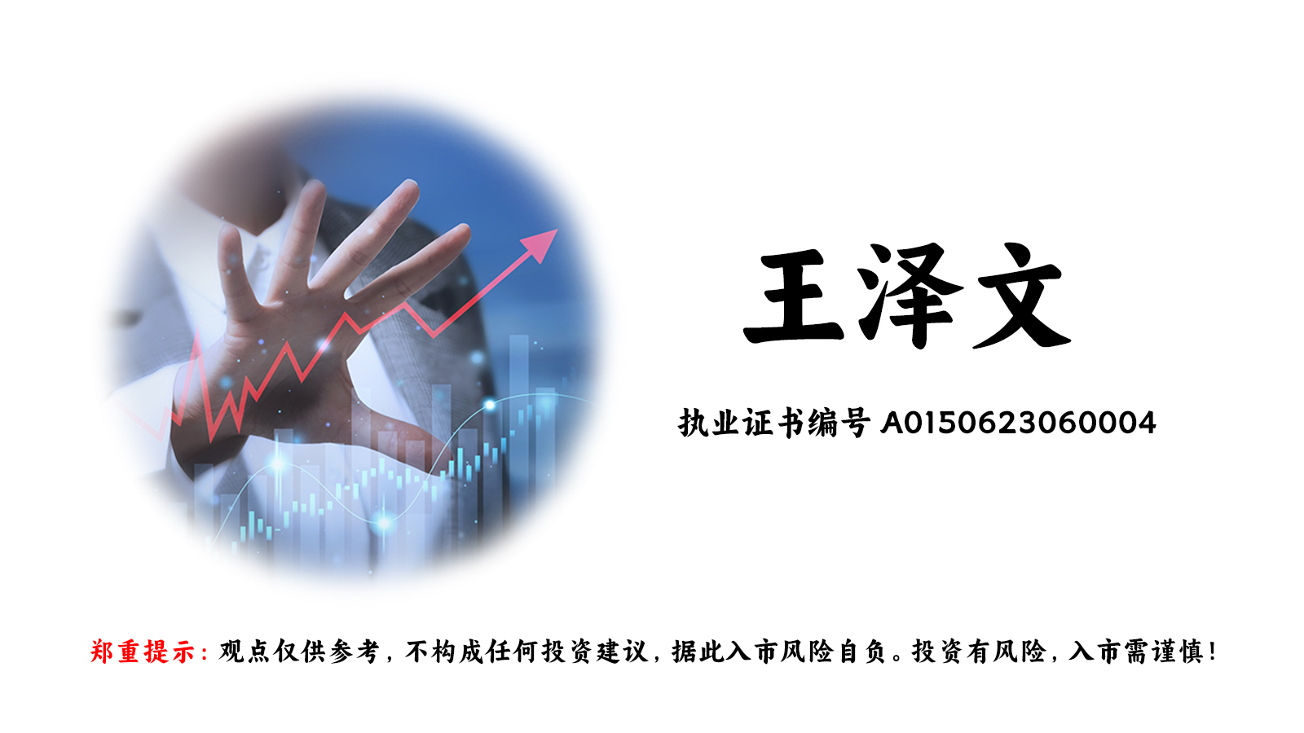
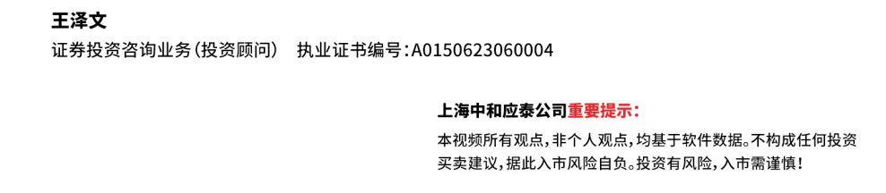

Slide 21


Slide 22
知行合一平常心欲速则不达

